Slide 1

Отчет
об исполнении утвержденной тарифной сметы, об исполнении утвержденной инвестиционной программы, о соблюдении показателей качества и надежности регулируемых услуг и достижении показателей эффективности деятельности АО «АРЭК» за 1 полугодие 2024 года

Slide 2
Общая информация о субъекте естественной монополии-
Основные технические характеристики АО «АРЭК»
Показатели | Ед. изм. | на 01.07.24 г.
Количество условных единиц | тыс. ед. | 112,3
Общая протяженность линий электропередачи-всего, в том числе: | тыс.км. | 20,105
ЛЭП - 110 кВ | тыс.км. | 2,507
ЛЭП - 35 кВ | тыс.км. | 5,166
ЛЭП - 10-0,4 кВ | тыс.км. | 12,335
Общее количество подстанций-всего, в том числе: | шт. | 3 517
ПС - 220 кВ | шт. | 2
ПС - 110 кВ | шт. | 52
ПС - 35 кВ | шт. | 188
ПС - 35/0,4 кВ | шт. | 5
ПС - 6 - 20/0,4 кВ | шт. | 3 270
Суммарная мощность подстанций | МВА | 2 936,3
Объем передачи электроэнергии | млн. кВтч | 1 471,4
Фактические потери | млн. кВтч | 58,178
 | % | 3,78
Нормативные технические потери | млн. кВтч | 149,6
 | % | 6,05
Площадь зоны обслуживания | тыс. км2 | 114,4
Списочная численность персонала | чел. | 2 246

Slide 3
Информация об исполнении утвержденной инвестиционной программы
по итогам 1 полугодия 2024 года
№ п/п | Информация о плановых и фактических объемах предоставления регулируемых услуг |  |  |  |  |  | отчёт о прибылях и убытках, тыс. тенге | Сумма инвестиционной программы (проекта), тыс. тенге |  |  |  | Информация о фактических условиях и размерах финансирования инвестиционной программы (проекта), тыс. тенге
 | наименование регулируемых услуг и обслуживаемая территория | наименование мероприятий | единица измерения | кол-во в натуральных показателях |  | период предоставления услуги в рамках инвестиционной программы |  |  |  |  |  | собственные средства |  | заём ные средст ва | бюджетные средства
 |  |  |  | план | факт |  |  | план | факт | откл. | причины откл. | амортизация | прибыль
1 | 2 | 3 | 4 | 5 | 6 | 7 | 8 | 9 | 10 | 11 | 12 | 13 | 14 | 15 | 16
 | Услуги по передаче электрической энергии по сетям АО "АРЭК" Акмолинс кой области | Всего |  |  |  | 2024 | 4 403 617 | 8 234 840 | 1 217 838 | -7 017 290 |  | 1 217 838 | 0 | 0 | 0
1 |  | Техническая модернизация ПС-35 кВ и выше | шт. | 14 | 0 |  |  | 2 166 705 | 0 | -2 166 705 | Срок поставки оборудования от 2-х до 3-х месяцев | 0 | 0 | 0 | 0
2 |  | Техническая модернизация сетей 35 кВ и выше | км. | 81,6 | 0 |  |  | 27 211 | 0 | -27 211 | ТМЦ поставлены, ТМ начата в июле 2024 г. | 0 | 0 | 0 | 0
3 |  | Строительство ВЛ 35 кВ и выше | км. | 29,8 | 0 |  |  | 296 994 | 0 | -296 994 | Стр-во вып. ТОО «Механизированная колона № 13». Начало работ-август 2024 г. | 0 | 0 | 0 | 0
4 |  | Техническая модернизация сетей 0,4-10 кВ | км/КТП/реклоузер | 116/53/2 | 0 |  |  | 2 362 047 | 129 753 | -2 232 294 | ТМ проводится по мере поступ. ТМЦ | 129 753 | 0 | 0 | 0
5 |  | Капитальный ремонт энергооборудования и ЛЭП | км/шт | 2467,6,/ 634 | 272/120 |  |  | 996 473 | 91 013 | -905 460 | КР проводится по мере поступ. ТМЦ | 91 013 | 0 | 0 | 0
6 |  | Техническуая модернизация оборудования и средств системы АСКУЭ | шт. | 412 | 333 |  |  | 111 408 | 32 983 | -78 425 | ТМ проводится по графику | 32 983 | 0 | 0 | 0
7 |  | Капитальный ремонт зданий и сооружений | шт. | 4 | 0 |  |  | 176 628 | 0 | -176 628 | КР начат, окончание-октябрь 2024 г. | 0 | 0 | 0 | 0
8 |  | Техническая модернизация, строительство средств связи | шт. | 84 | 9 |  |  | 223 733 | 3 109 | -220 624 | ТМ проводится в соотв. заключ. договором. | 3 109 | 0 | 0 | 0
9 |  | Замена трансформаторов 25-63 кВа | шт. | 6 | 0 |  |  | 5 249 | 0 | -5 249 | Работы будут выполнены после полной поставки ТМЦ. | 0 | 0 | 0 | 0

Slide 4
Информация об исполнении утвержденной инвестиционной программы
по итогам 1 полугодия 2024 года (продолжение)
№ п/п | Информация о плановых и фактических объемах предоставления регулируемых услуг |  |  |  |  |  | отчёт о прибылях и убытках, тыс. тенге | Сумма инвестиционной программы (проекта), тыс. тенге |  |  |  | Информация о фактических условиях и размерах финансирования инвестиционной программы (проекта), тыс. тенге
 | наименование регулируемых услуг и обслуживаемая территория | наименование мероприятий | единица измерения | кол-во в натуральных показателях |  | период предоставления услуги в рамках инвестиционной программы |  |  |  |  |  | собственные средства |  | заём ные средст ва | бюджетные средства
 |  |  |  | план | факт |  |  | план | факт | откл. | причины откл. | амортизация | прибыль
1 | 2 | 3 | 4 | 5 | 6 | 7 | 8 | 9 | 10 | 11 | 12 | 13 | 14 | 15 | 16
10 |  | Приобретение измерительных приборов | шт. | 57 | 25 |  |  | 21 470 | 2 823 | -18 647 | Проводятся тендерные процедуры на закуп ТМЦ | 2 823 | 0 | 0 | 0
11 |  | Приобретение вычислительной техники, НМА | шт. | 206 | 38 |  |  | 36 757 | 1 955 | -34 802 | Поставка будет осуществлена в августе-сентябре | 1 955 | 0 | 0 | 0
12 |  | Приобретение, КР спецтехники, автотранспорта, механизмов и оборудования | шт. | 30 | 4 |  |  | 528 862 | 383 500 | -145 362 | Окончательная поставка до конца года | 383 500 | 0 | 0 | 0
13 |  | Выплаты по обязательствам | тыс. тенге | 0 | 0 |  |  | 1 214 883 | 504 704 | -710 179 | Выплаты по графику | 504 704 | 0 | 0 | 0
14 |  | Тех.обслед., ПСД объектов 2025 г | шт. | 0 |  |  |  | 0 | 1 290 | 1 290 | Выполнение мероприятия до конца года | 1 290 | 0 | 0 | 0
15 |  | Прочие ОС | шт. | 11 | 11 |  |  | 66 420 | 66 708 | 288 | Приобретение диз. генераторов в связи с паводком | 66 708 | 0 | 0 | 0

Slide 5
Информация об исполнении утвержденной инвестиционной программы
по итогам 1 полугодия 2024 года(продолжение)
Информация о сопоставлении фактических показателей исполнения инвестиционной программы с показателями, утверждёнными в инвестиционной программе (прокте) |  |  |  |  |  |  |  | Разъяснение причин отклонения достигнутых фактических показателей от показателей в утверждённой инвестиционной программе | Оценка повышения качества и надёжности предоставляемых регулируемых услуг
Снижение расхода сырья, материалов, топлива и энергии в натуральном выражении в зависимости от утвержденной инвестиционной программы |  | Снижение износа (физического) основных фондов (активов), %, по годам реализации в зависимости от утверждённой программы (проекта) |  | Снижение потерь, %, по годам реализации в зависимости от утверждённой программы (проекта) |  | Снижение аварийности по годам реализации в зависимости от утверждённой программы (проекта)
факт прошлого года | факт текущего года | факт текущего года | план | факт прошлого года | факт текущего года | факт прошлого года | факт текущего года
17 | 18 | 19 | 20 | 21 | 22 | 23 | 24 | 25 | 26
54,3 млн. кВтч | 58,178 млн.кВтч | ВЛ- ПС+КТП- | ВЛ-64,8% ПС+КТП-59,3% | 3,68 | 3,78 | технологи -ческие нарушения - 923 | технологи -ческие нарушения - 1 373 | 1) Увеличение потерь (кВтч ) обусловлено ростом транзита э/энергии по сетям АО «АРЭК»; 2) Физический износ ОФ просчитывается экпертом, проводящим техническую экспертизу исполнения ИП, износ будет просчитан по окончанию 2024 г.; 3) Увеличение % потерь по сравнению с прошлым годом произошло за счет потерь в сетях 10/0,4 кВ; 4) Рост технологических нарушений по сравнению с 2023 годом на 450 случаев: -в связи с погодными условиями и по причине потребительских сетей; - в связи с паводковой ситуацией . | "хорошо"

Slide 6
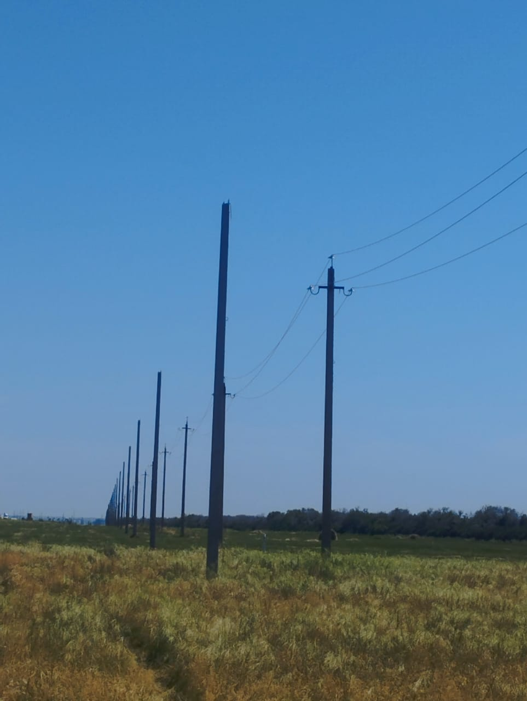
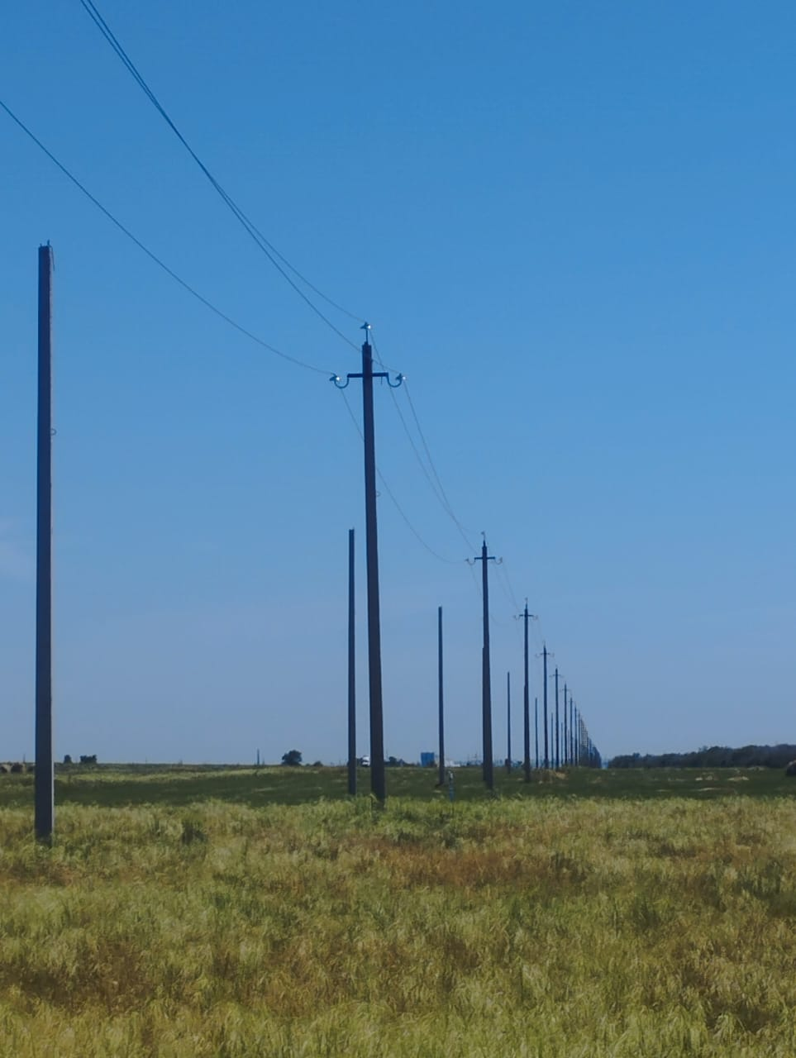
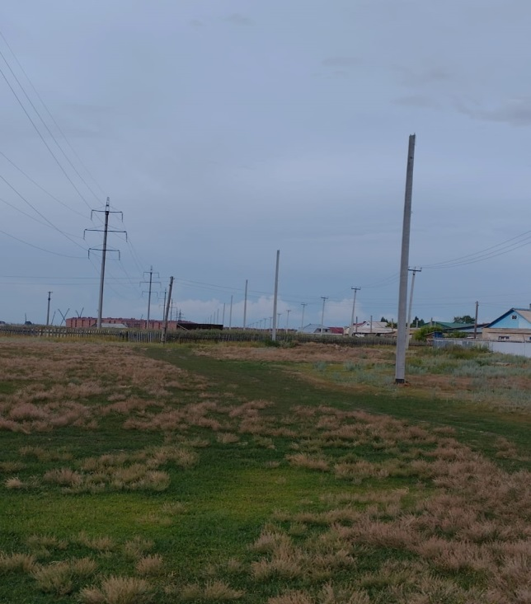
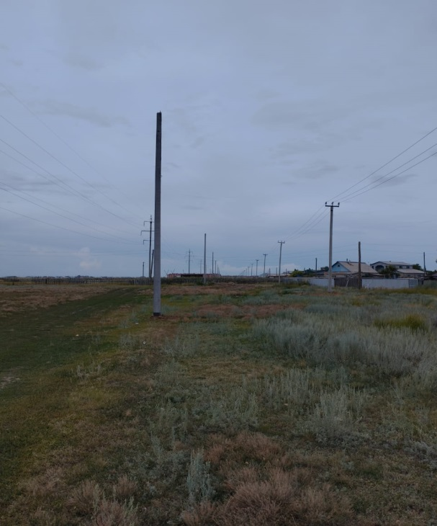
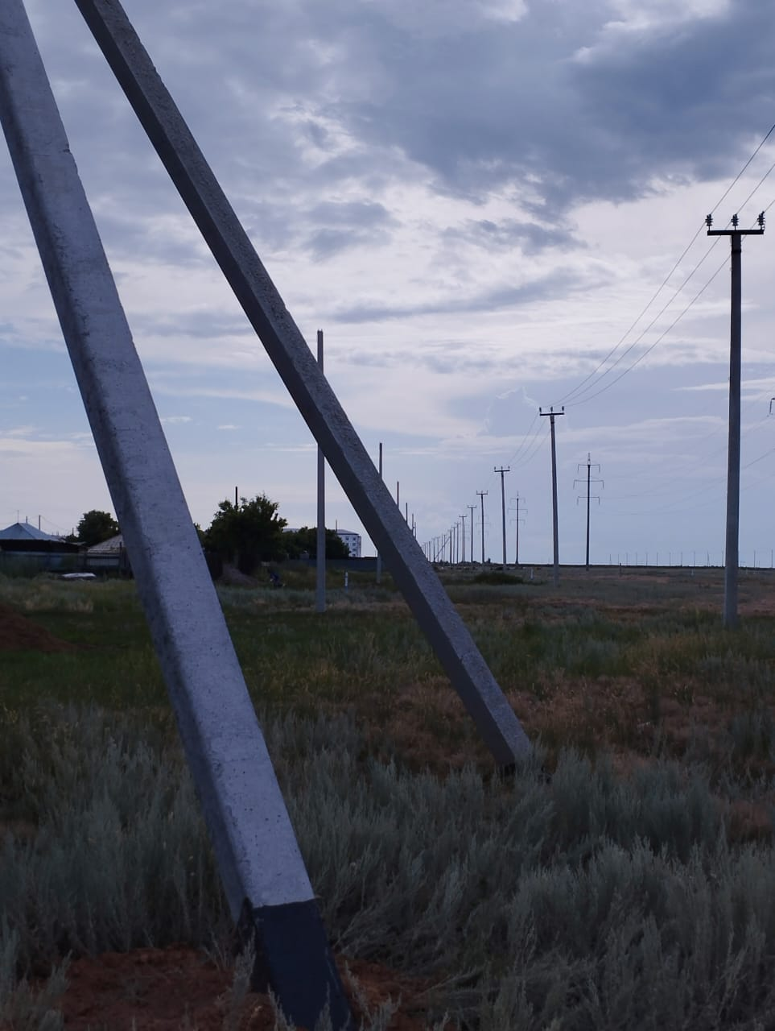
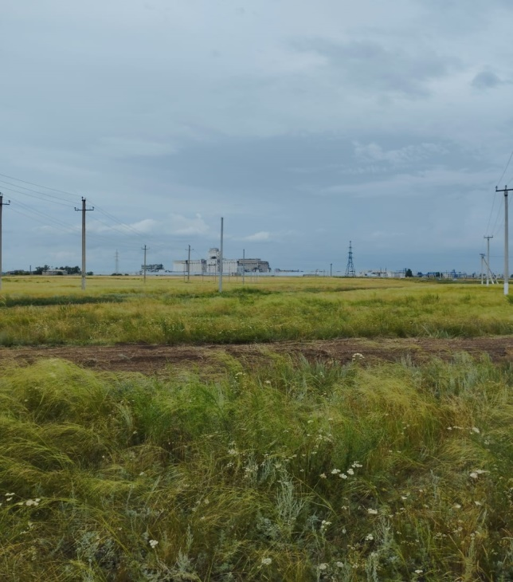
Техническая модернизация ВЛ3-10 кВ в г.Атбасар
(выставляются ж/б стойки)

Slide 7
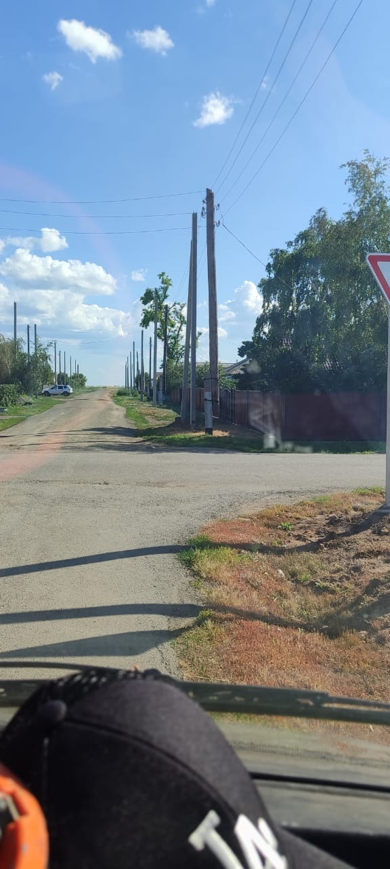
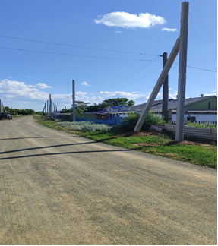
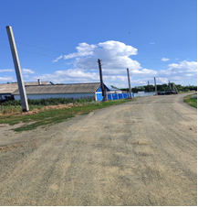
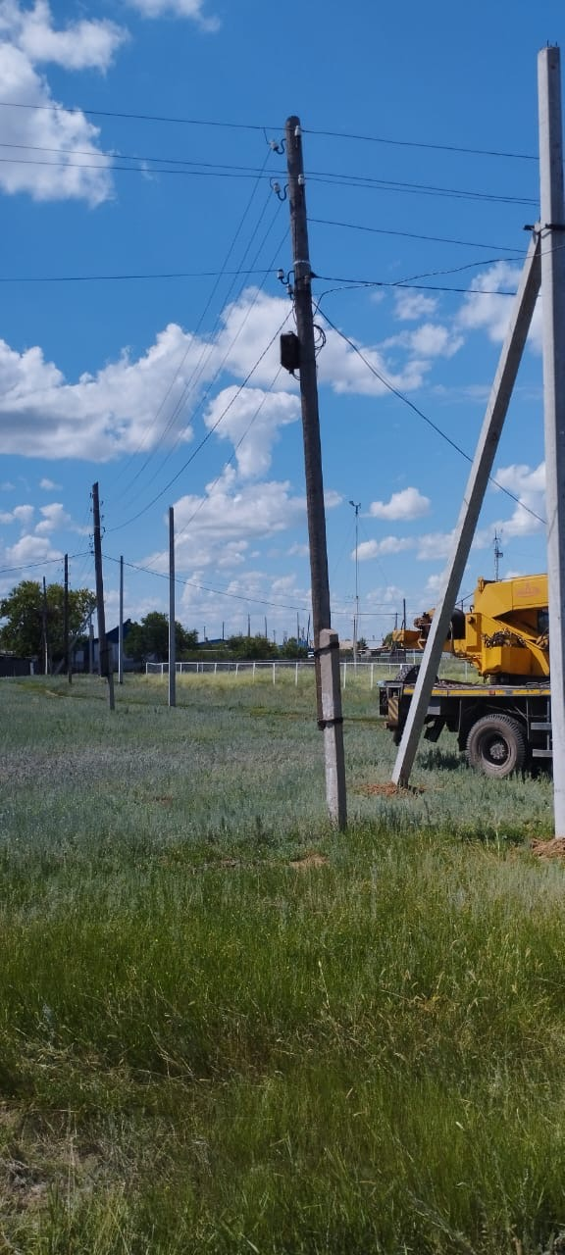
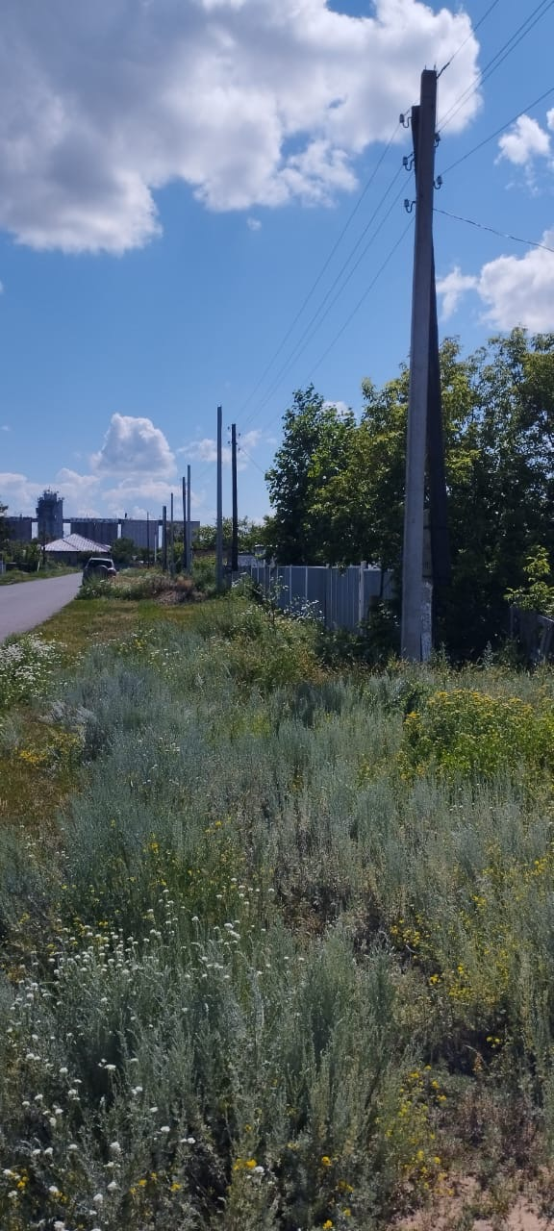
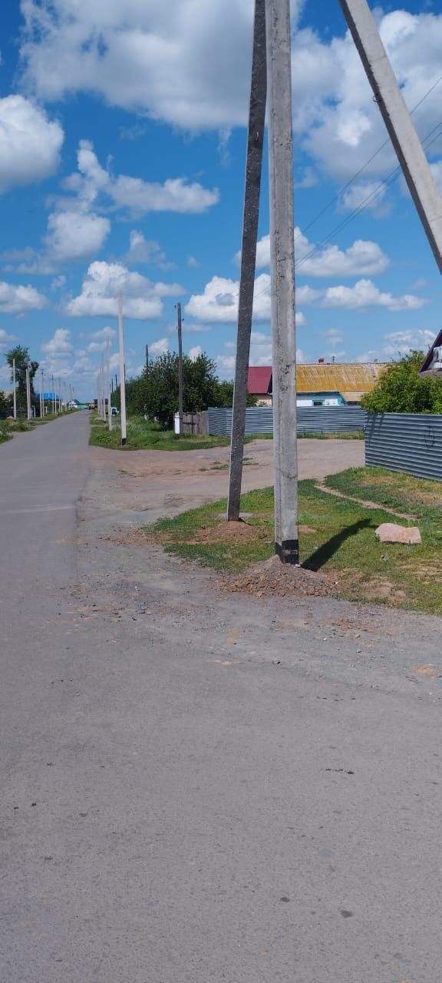
Техническая модернизация ВЛИ-0,4 кВ в п.Жалтырь
(выставляются ж/б стойки)

Slide 8
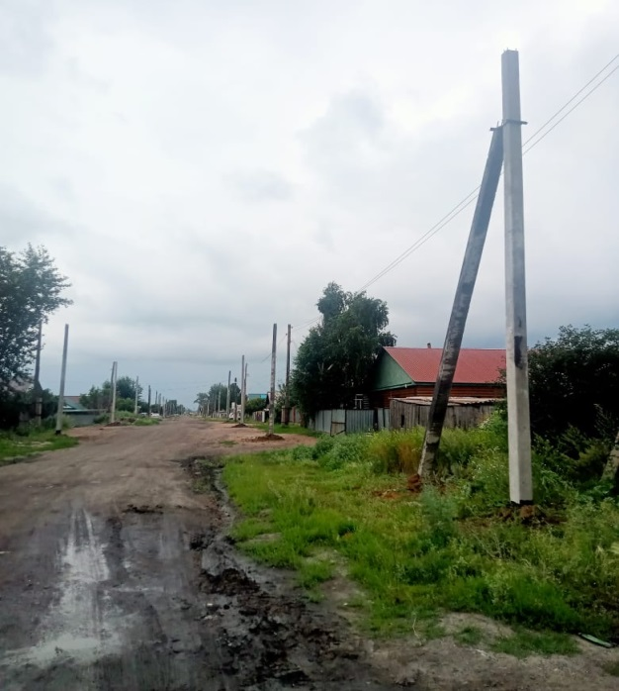
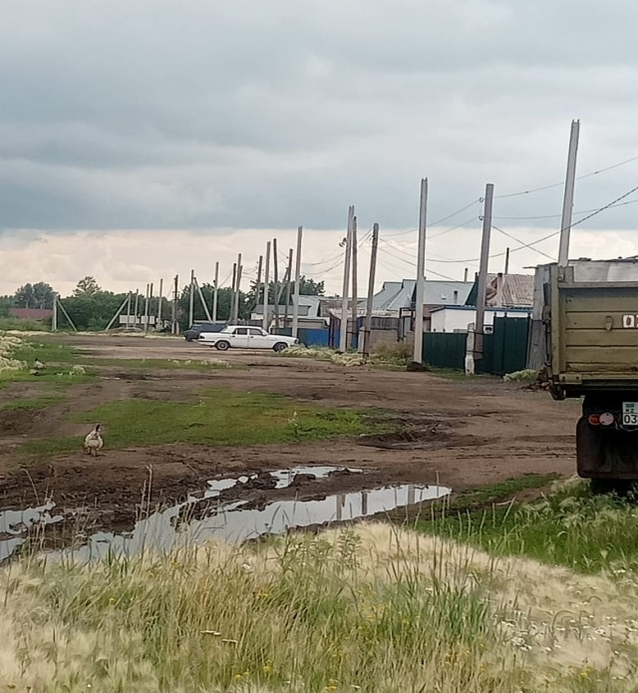
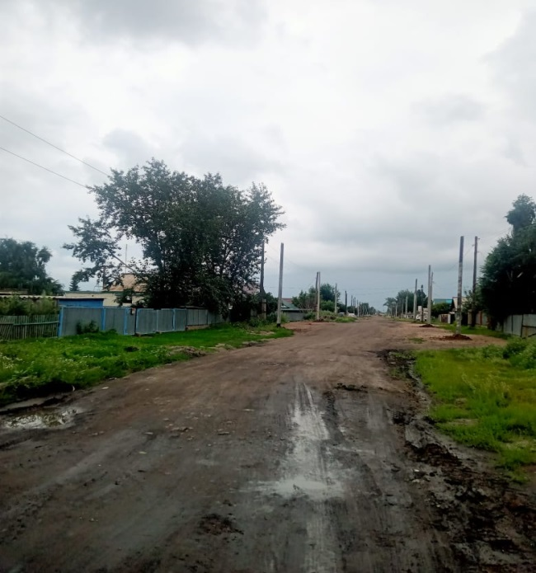
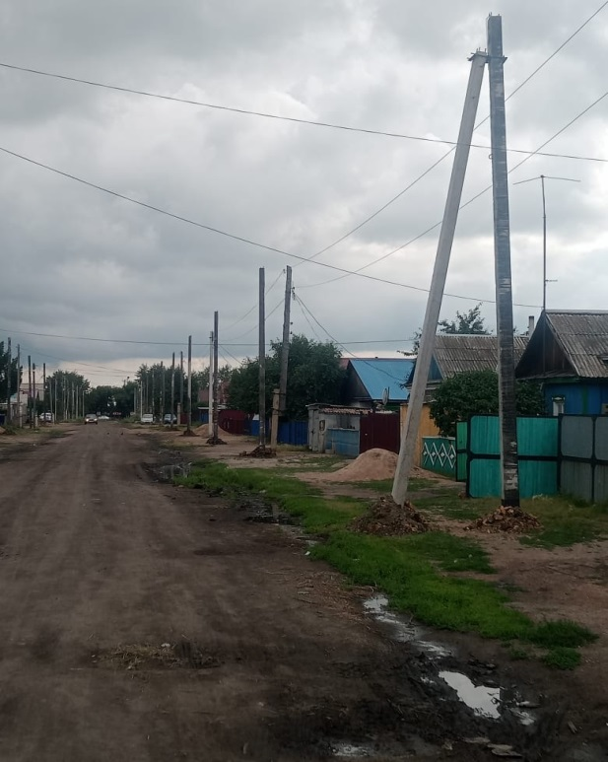
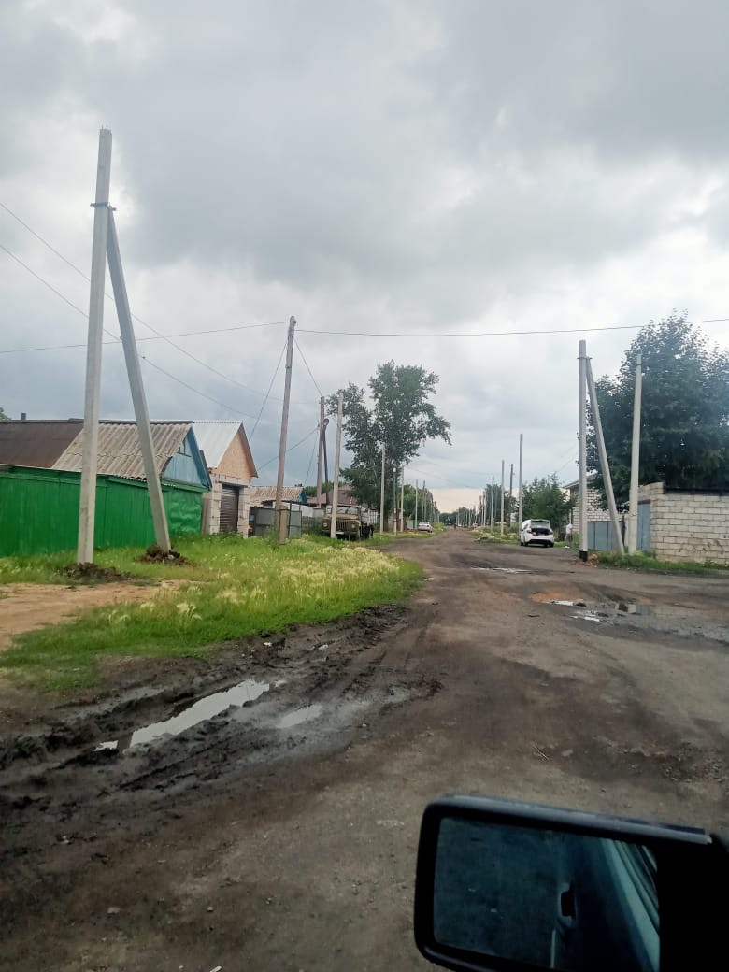
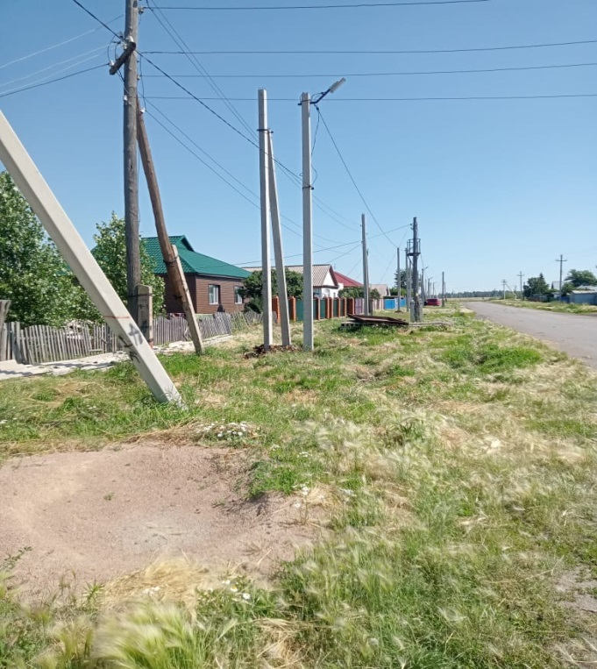
Техническая модернизация ВЛИ-0,4 кВ в г.Макинск
(выставляются ж/б стойки)

Slide 9
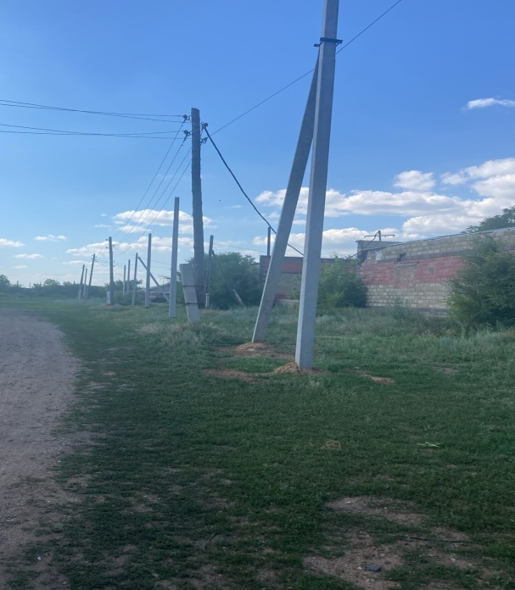
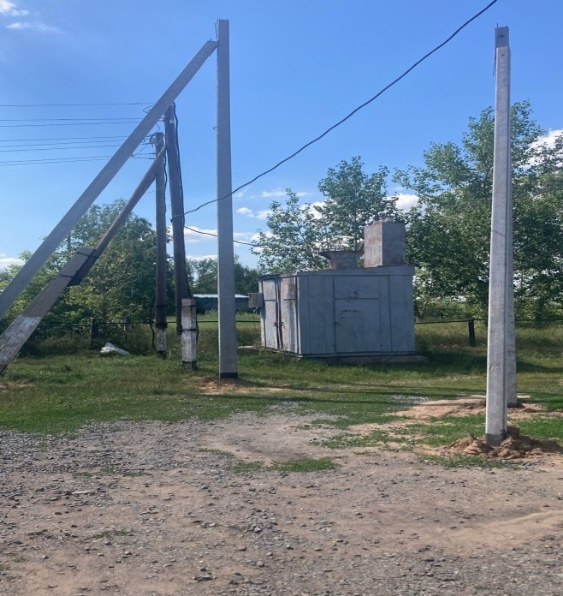
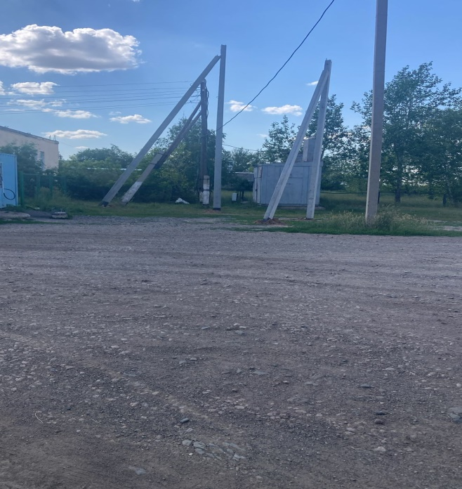
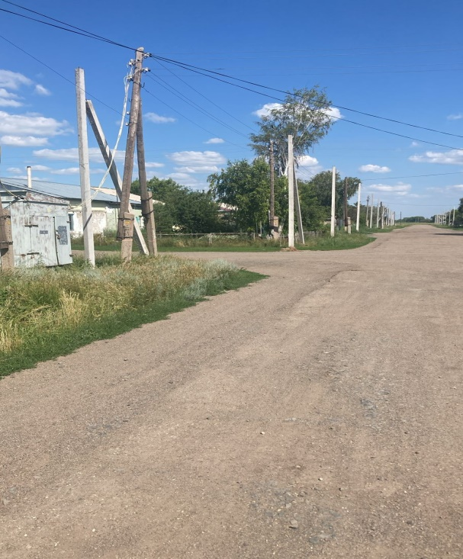
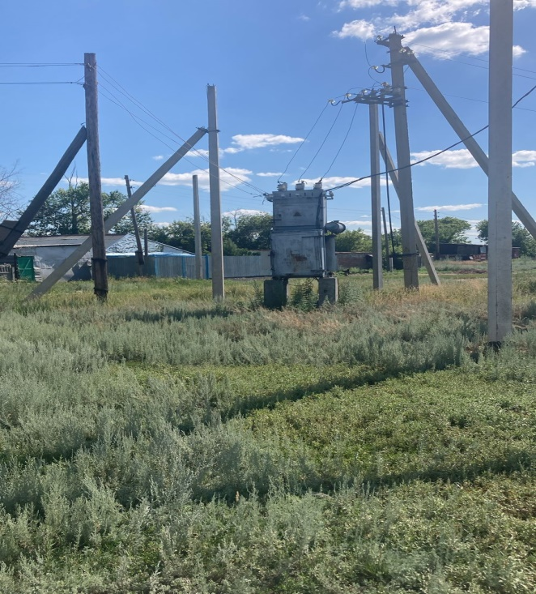
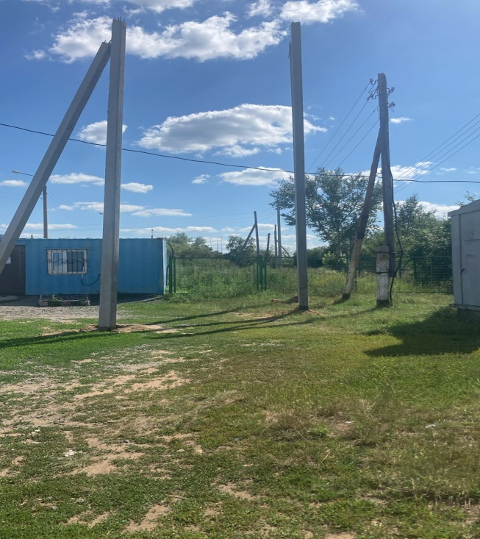
Техническая модернизация ВЛИ-0,4 кВ в с.Тасты
(выставляются ж/б стойки)

Slide 10
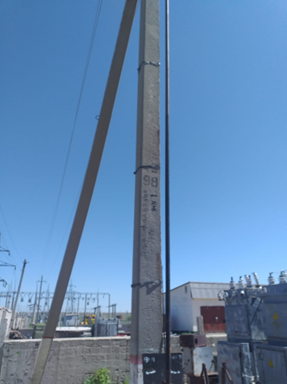
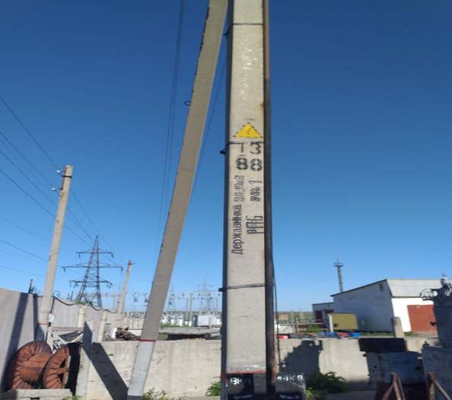
КР ВЛ-10 кВ №1 ПС 110/35/10 кВ Державинская-РПБ

Slide 11
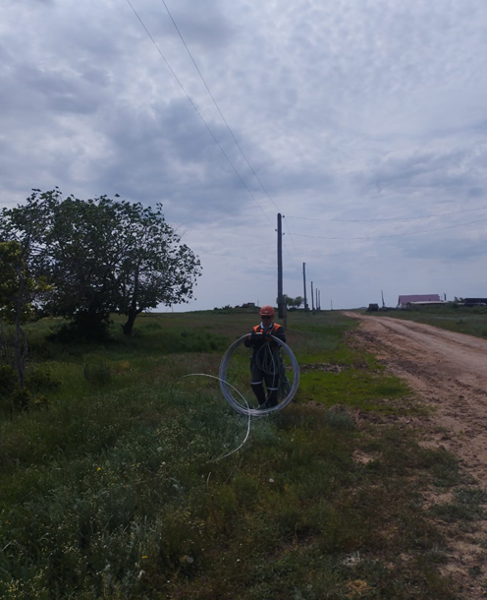
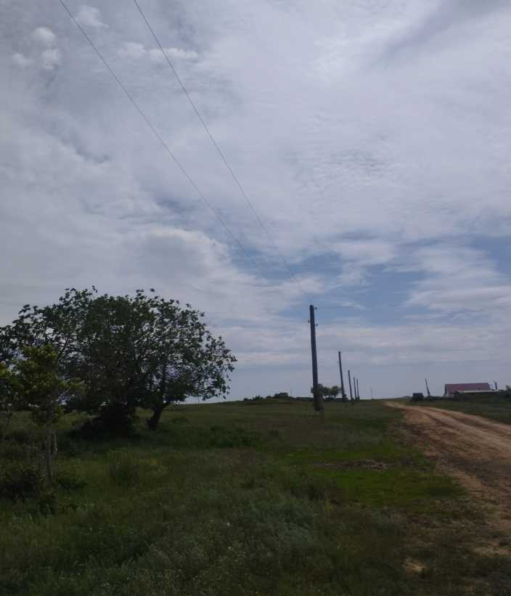
КР ВЛ-0,4кВ от КТП №3 ПС 35/10 кВ Ленкомсомол

Slide 12
Техническая модернизация оборудования и средств системы АСКУЭ

Slide 13
Техническая модернизация оборудования и средств системы АСКУЭ

Slide 14
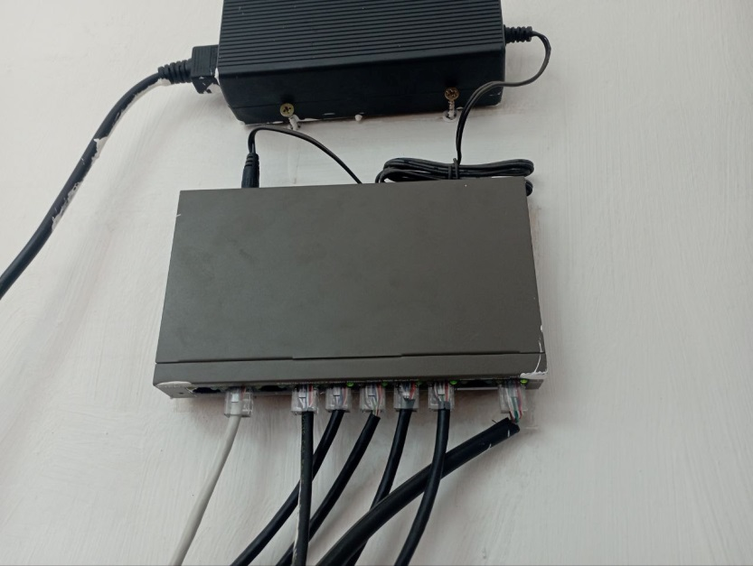
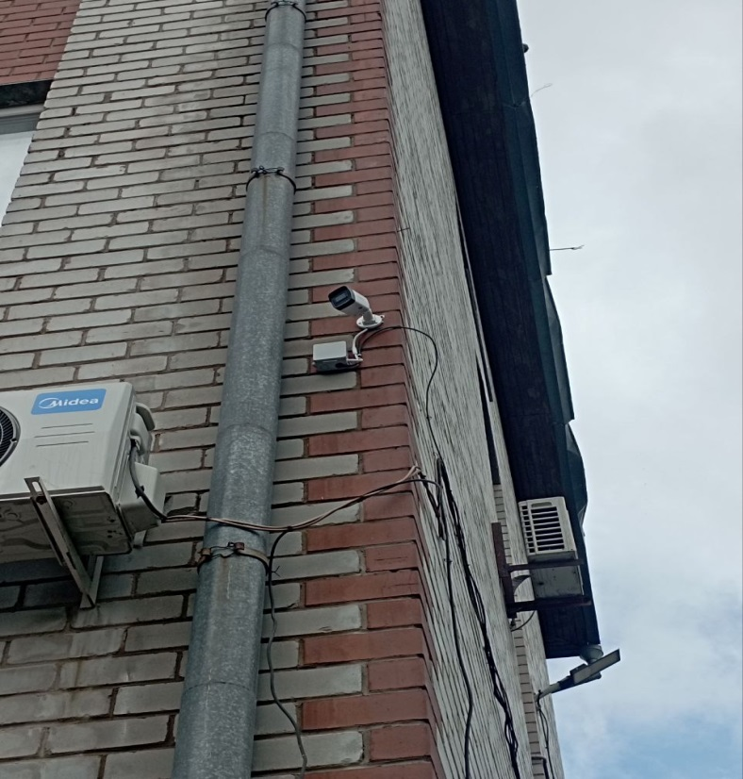
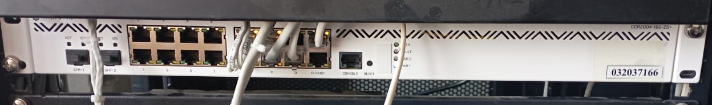
Техническая модернизация, строительство средств связи
Модернизация «Системы видеонаблюдения ремонтно-производственной базы АО «АРЭК»
Маршрутизатор MikroTik CCR2004-16G-2S+, 8 штук
Объекты: ПС Гарден Виладж, узел связи предприятия Есильских МЭС, ПС Тургай, ПС Ерментау, ПС Северная, ПС Коянды Южная, ПС Новоалександровка, ПС Вишневка.

Slide 15
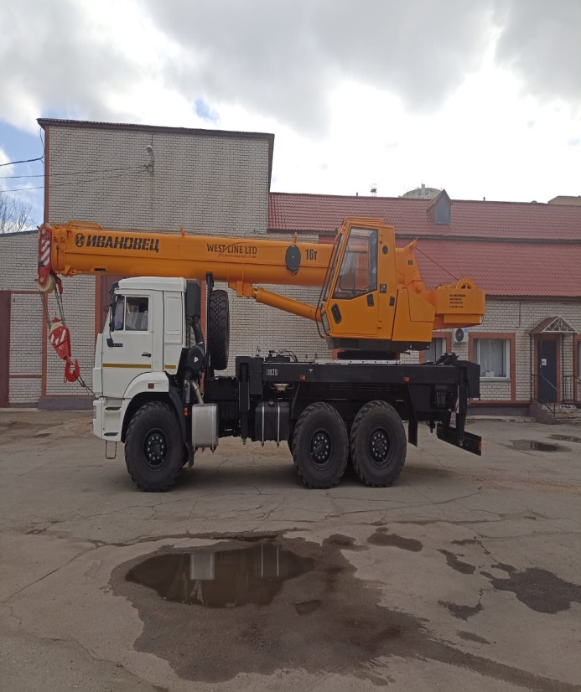
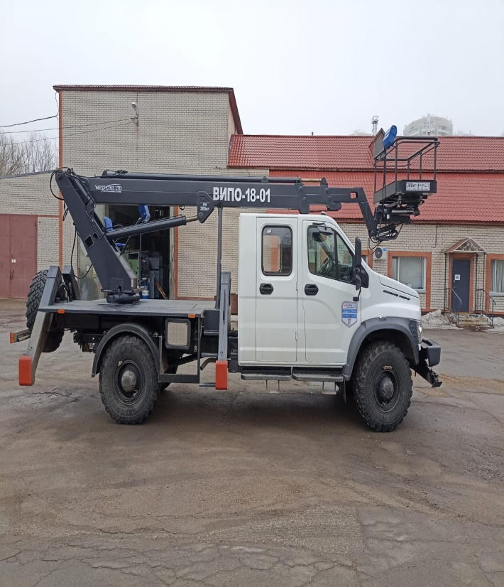
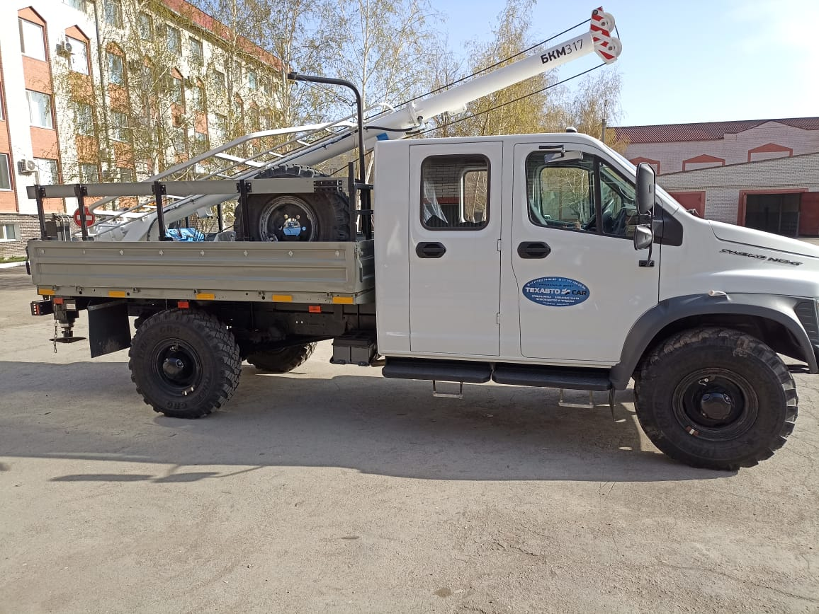
Приобретение спецтехники
Автокран, 16т
Автовышка АГП-18
БКМ -317

Slide 16
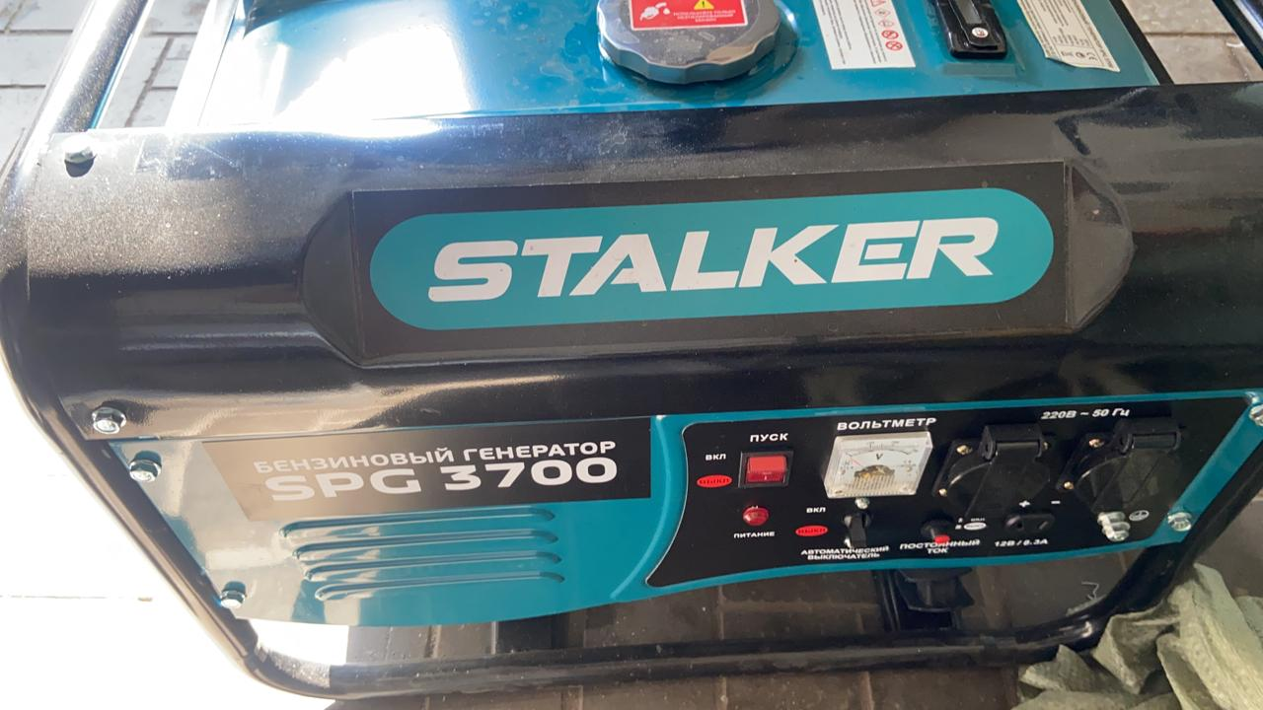
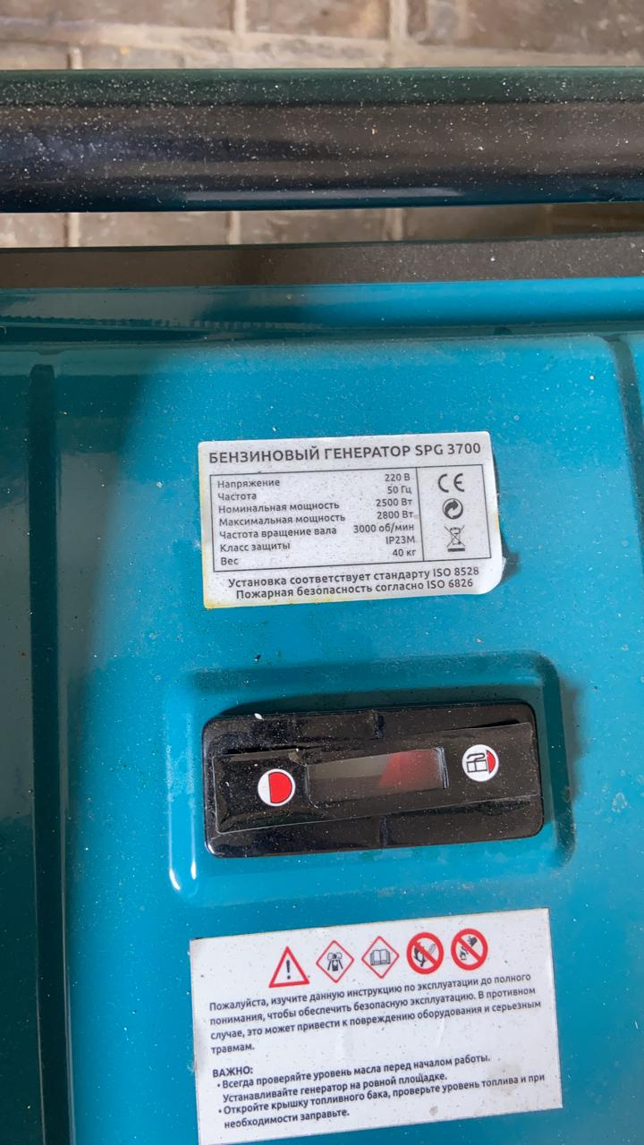
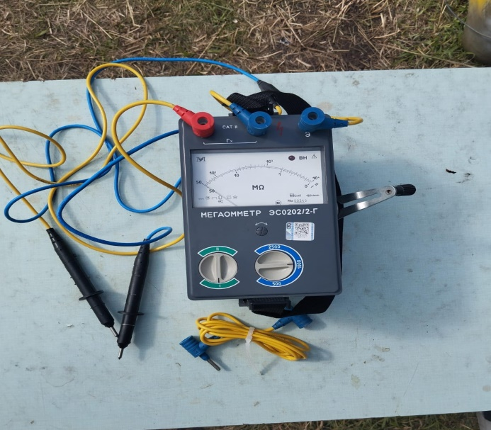
Приобретение приборов
Генератор 2,2 кВт переносной бензиновый
МЕГАОММЕТР ЭС0202

Slide 17
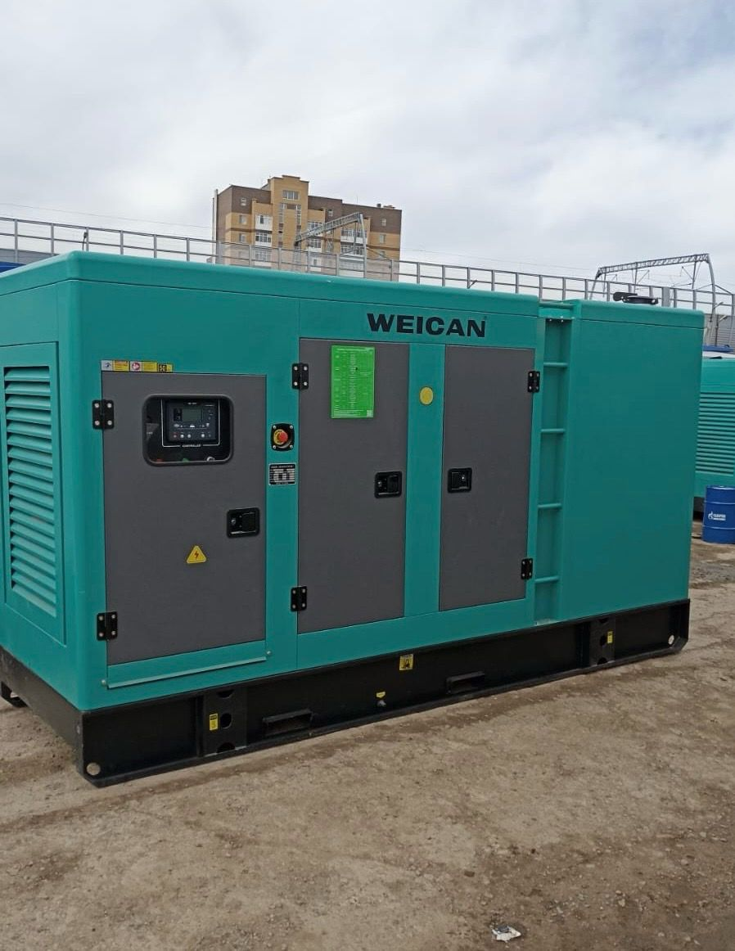
Приобретение прочих ОС
Дизель-генераторная установка для обеспечения
электроэнергией жителей затопленных населенных пунктов
при паводке (приобретено 11 штук)

Slide 18
Информация об исполнении тарифной сметы АО "АРЭК" на услуги по передаче электрической энергии за 1 полугодие 2024 года
№п/п | Наименование | Ед.изм. | 2024 год
 |  |  | Утверждено | Факт 6 месяцев | % выполнения
I | Затраты на производство товаров и предоставление услуг- всего, в том числе: | тыс.тенге | 14 745 978 | 7 551 442 | 51,2
1 | Материальные затраты- всего, в том числе: | тыс.тенге | 4 322 881 | 1 735 178 | 40,1
1.1 | Сырье и материалы | тыс.тенге | 376 393 | 142 102 | 37,8
1.2 | Покупные изделия | тыс.тенге |  |  | 0,0
1.3 | Горюче-смазочные материалы | тыс.тенге | 217 764 | 120 195 | 55,2
1.4 | Топливо | тыс.тенге |  |  | 0,0
1.5 | Энергия | тыс.тенге | 3 728 724 | 1 472 882 | 39,5
1.5.1 | НТП | тыс.тенге | 3 295 288 | 1 331 928 | 40,4
1.5.2 | ХН | тыс.тенге | 433 435 | 140 954 | 32,5
2 | Расходы на оплату труда-всего, в том числе: | тыс.тенге | 7 620 964 | 4 038 033 | 53,0
2.1. | заработная плата производственного персонала | тыс.тенге | 6 758 697 | 3 601 526 | 53,3
2.2. | социальный налог, соц.отчисления, ОСМС | тыс.тенге | 780 630 | 401 692 | 51,5
2.3. | ОПВР | тыс.тенге | 75 048 | 33 160 | 44,2
2.4. | Обязательные профпенсвзносы | тыс.тенге | 6 589 | 1 656 | 25,1
3 | Амортизация | тыс.тенге | 2 366 050 | 1 521 771 | 64,3
4 | Ремонт | тыс.тенге | 21 240 | 32 019 | 150,8
5. | Прочие затраты-всего | тыс.тенге | 414 843 | 224 440 | 54,1
II | Расходы периода - всего, в том числе: | тыс.тенге | 1 998 841 | 1 347 721 | 67,4
6 | Общие и административные расходы - всего, в т.ч.: | тыс.тенге | 1 762 450 | 854 678 | 48,5
6.1. | Заработная плата административного персонала | тыс.тенге | 803 867 | 413 741 | 51,5
6.2. | социальный налог , соц.отчисления, ОСМС | тыс.тенге | 92 847 | 50 457 | 54,3
 | ОПВР | тыс.тенге | 9 335 | 4 315 | 46,2
6.3. | Налоги | тыс.тенге | 551 654 | 249 060 | 45,1
6.4. | Прочие расходы-всего | тыс.тенге | 304 749 | 137 106 | 45,0
7 | Расходы на выплату вознаграждений | тыс.тенге | 236 391 | 493 043 | 208,6
III | Всего затрат на предоставление услуг | тыс.тенге | 16 744 819 | 8 899 163 | 53,1
IV | Прибыль | тыс.тенге | 5 844 975 | 3 985 925 | 68,2
V | Всего доходов | тыс.тенге | 22 589 795 | 12 885 087 | 57,0
VI | Объем предоставляемых услуг | тыс.кВтч | 2 472 176 | 1 471 362 | 59,5
VII | Нормативные технические потери | % | 6,05 | 3,78 | 62,5
 |  | тыс.кВтч | 149 645 | 58 178 | 38,9
VIII | Тариф | тенге/кВтч | 9,14 | 8,76 | 95,8

Slide 19
Информация о соблюдении показателей качества и надежности регулируемых услуг АО "АРЭК" по итогам 1 полугодия 2024 года
№ пп | Показатель качества и надежности | Факт 1 полугодия 2023 г. | Факт 1 полугодия 2024 г | Оценка соблюдения показателей качества и надежности | Причины несоблюдения показателей качества и надежности
1 | Снижение технологических нарушений (отказы II степени) | 923 | 1 373 | «хорошо» | Рост отказов II степени на 450 случаев по причине: -потребительских сетей; погодных условий; паводковой ситауции.
Информация о достижении показателей эффективности деятельности АО "АРЭК" по итогам 1 полугодия 2024 года
№ пп | Показатель эффективности | План 2024 г. | Факт 1 пол. 2024 г. | Оценка соблюдения показателей качества и надежности | Причины несоблюдения показателей качества и надежности
1 | Снижение износа (физического) основных фондов (активов), % | ПС - 59,3% ВЛ - 64,8% | ПС-64,2% ВЛ-59,8% | «хорошо» | Физический износ основных средств будет определен после проведения инвестиционных мероприятий 31.12.2024 г. В столбце «факт 1 полугодия 2024 г.» указан износ на 01.01.2024 г.
 | Показатель эффективности | Факт 1 полугодия 2023 г. | Факт 1 полугодия 2024 г | Оценка соблюдения показателей качества и надежности | Причины несоблюдения показателей качества и надежности
2 | Снижение потерь, % | 3,68 | 3,78 | «хорошо» | Увеличение % потерь произошло за счет потерь в сетях 10/0,4 кВ

Slide 20
Основные финансово-экономические показатели деятельности АО «АРЭК» за 1 полугодие 2024 года
тыс..тенге
Наименование показателей | За отчетный период | За предыдущий период
Выручка | 12 885 087 | 8 238 252
Себестоимость реализованных товаров и услуг | -7 555 595 | -5 254 257
Валовая прибыль | 5 329 492 | 2 983 995
Административные расходы | -925 875 | -614 547
Итого операционная прибыль (убыток) | 4 403 617 | 2 369 448
Финансовые доходы | 15 267 | 12 761
Финансовые расходы | -407 796 | -315 903
Прочие доходы | 509 359 | 1 748 867
Прочие расходы | -823 881 | -349 801
Прибыль (убыток) до налогообложения | 3 696 565 | 3 465 371
Прибыль за период | 3 696 565 | 3 465 371

Slide 21
Объем предоставляемых регулируемых услуг по передачи электроэнергии по сетям АО «АРЭК» за 1 полугодие 2024 года
Потребители | 2024 год |  |  |  | % выполнения
 | принято УО |  | Факт 6 мес.2023 г.
 | к-во | млн.кВтч | к-во | млн.кВтч
Прямые потребители | 5 | 123,9 | 15 | 172,7 | 139,4
Энергопередающие организации | 7 | 167,0 | 6 | 91,6 | 54,9
Энергоснабжающие организации | 16 | 2 167,4 | 60 | 1 196,9 | 55,2
Энергопроизводящие организации | 3 | 13,8 | 1 | 10,1 | 73,0
Итого | 31 | 2 472,2 | 82 | 1 471,4 | 59,5

Slide 22

Работа с потребителями
Основная работа с потребителями заключается в обеспечении надежности и качества передаваемой электрической энергии по энергооборудованию и сетям АО «АРЭК".
Напряжение, частота, температурный режим и режим нагрузок в первом полугодии 2024 года соответствовали ГОСТу 32144-2013 "Нормы качества электрической энергии в системах электроснабжения общего назначения".
За отчетный период работы обращений от граждан касательно качества передаваемой электрической энергии не поступало.
Аварий в сетях и энергооборудовании АО «АРЭК» в первом полугодии 2024 года - нет.
Отказов I степени – нет.
Отказов II степени – 1 373 ед.

Slide 23
Перспектива деятельности АО «АРЭК»
Основные задачи АО "АРЭК" на перспективу:
Совместным приказом РГУ ДКРЕМ ЗК МНЭ РК по Акмолинской области и Министерством Энергетики РК от 8 ноября 2023 года №153-ОД была утверждена инвестиционная программа АО «Акмолинская РЭК» на 2021 – 2025 годы.
Общая стоимость инвестиционной программы за указанный период составляет 31 846, 1 млн.тенге.
Сумма инвестиций к освоению в 2024 году составит 8 234,8 млн.тенге.
Основные направления утвержденного инвестиционного проекта: Основное направление инвестиций:
-строительство, техническая модернизация, капитальный ремонт основного -- энергетического оборудования – 83,4%;
-техническая модернизация АСКУЭ, средств связи – 4,8%; - приобретение спец.техники, измерительных приборов и
прочих ОС – 11,8%.
Основная цель реализации инвестиционного проекта:
-Обеспечение надежности работы электрооборудования подстанций и линий электропередачи посредством строительства, технической модернизации, капитального ремонта энергообъектов;
-Снижение износа энергооборудования.

